Slide 1
<presentation>
<name>Webshop Analyse</name>
<labor>1</labor>

Slide 2
<group-members>
<user name="Daniel“/>
<user name=“Marc“/>
<user name=“Beni“/>
</group-members>

Slide 3

<Idee/>
Surreales Webshop Projekt
PickYourProf
Webshop bei dem man Professoren mieten kann
eigene Studiengänge schaffen

Slide 4
<Webshops>

Slide 5
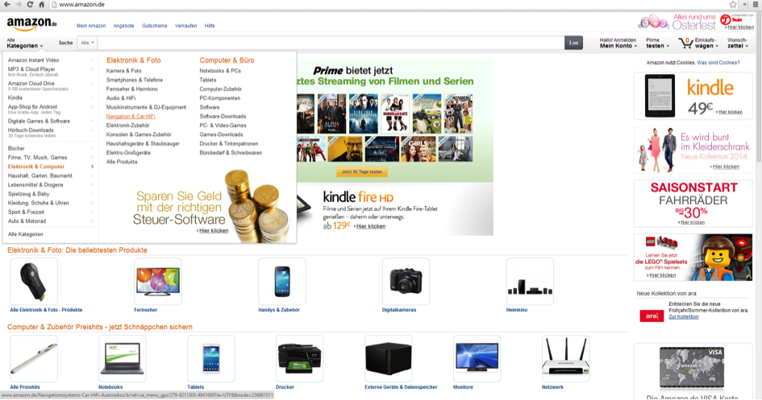
<Webshops/>
Amazon.de
Responsive Web Design
Empfehlungen basierend auf „Kunden die dies gekauft haben…“
etwas überladen

Slide 6
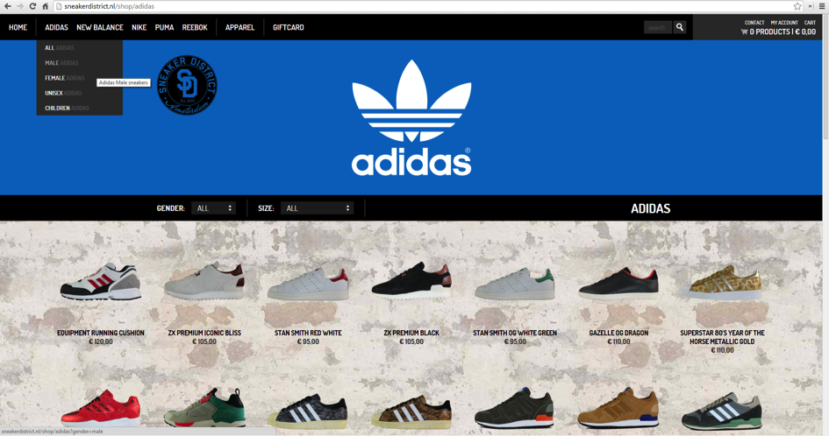
<Webshops/>
Sneakerdistrict.nl
Responsive Web Design
übersichtlich
schnell

Slide 7
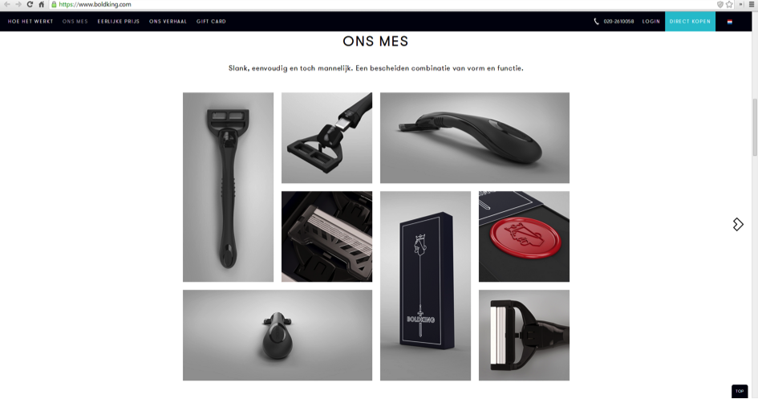
<Webshops/>
Boldking.com
minimalistisch
nette Animationen (nicht im Powerpointstyle)

Slide 8
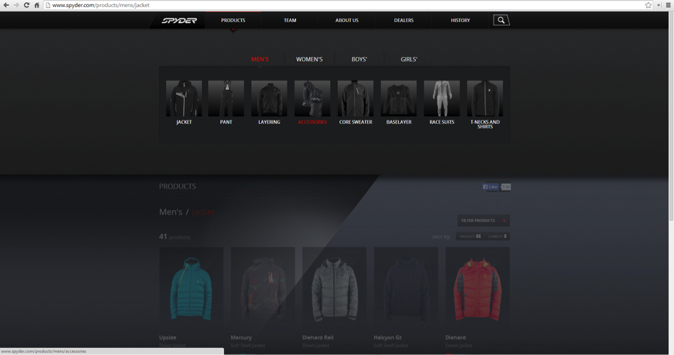
<Webshops/>
Spyder.com
gutes Feedback auf Aktionen
schneller Weg zum gewünschten Produkt

Slide 9
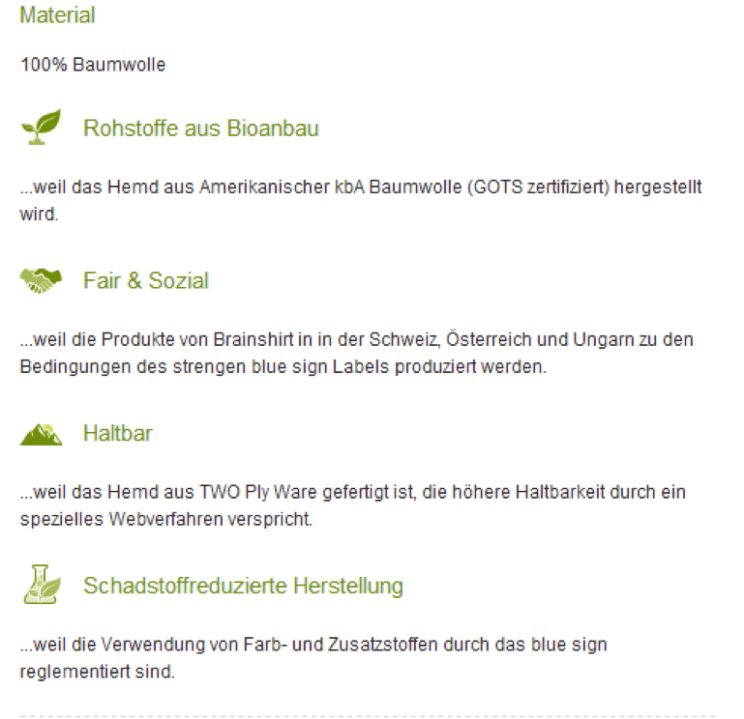
<Webshops/>
Avocadostore.com
super für Hippies
veraltetes Design (Seitenzahlen bei Produktliste)

Slide 10
<genaue-Analyse shop=“SneakerDistrict“>

Slide 11
<Seven-dialogue-principles/>
ISO 9241 Part 110
Selbstbeschreibungsfähigkeit / Self Descriptiveness
Die Seite ist übersichtlich und einfach gehalten, alle Funktionen erklären sich von selbst
Aufgabenangemessenheit / Suitability for the task
Es sind nur wenige Klicks nötig, um gewünschte Produkte zu bestellen
Nach Erstellen eines Accounts entfällt die Eingabe der Adresse und Zahlungsmethode -> effizient
Steuerbarkeit / Controllability
ist gegeben

Slide 12
<Seven-dialogue-principles/>
ISO 9241 Part 110
Erwartungskonformität / Conformity with user expections
Eingabefeld für die Suche mit Aufschrift „search“ und dem üblichen Lupe-Symbol als Suche-Button
Oben rechts sind Buttons für „Contact“, „My Account“ und „Cart“, bei dem das übliche Einkaufswagen-Symbol angezeigt wird, mit Anzahl Produkte und Gesamtwert
Kategorien sind oben in Bar
Produkte werden mit kleinem Bild, Namen und Preis angezeigt
Sonstige Infos wie FAQ, Contact und AGBs sind ganz unten auf der Seite zu finden

Slide 13
<Seven-dialogue-principles/>
ISO 9241 Part 110
Individualisierbarkeit / Suitability for indiviualisation
Seite kann im Browser angezeigt werden oder App kann heruntergeladen werden, Unterstützung Google Play
Bestellung mit und ohne Account möglich
Sprache kann nicht geändert werden

Slide 14
<Seven-dialogue-principles/>
ISO 9241 Part 110
Fehlertoleranz / Error Tolerance
Eingabefelder für Adresse werden rot gefärbt, wenn Angabe fehlt, vorherige Eingaben bleiben bestehen
Suche bietet keine Korrekturvorschläge bei Tippfehlern
Lernförderlichkeit / Suitability for learning
Das Lernen ist ein sehr kurzer Prozess, da sich die Bedienung von selbst erklärt

Slide 15
<Workflow/>
Schritte vom Öffnen des Webshops bis zur Bestellung
Suche über Eingabefeld
Sortierung
Kategorie (Marken, Bekleidung, Geschenkgutscheine)
Geschlecht
Größe
Produkt in Warenkorb legen
Bezahlung
Möglichkeit um Rabatt- oder Gutschein-Code einzugeben
kein Login/Account notwendig

Slide 16
<Web-Zwei-Null-Features/>
Was eingesetzt wird und was nicht
keine Bewertung
Anbindung an Facebook (Likes), Twitter (Tweets), Google+ und Instagram

Slide 17
<Mobile-usability/>
Wie mit mobile Endgeräte umgegangen wird
Da es Responsive Webdesign gibt, ist die Usability vergleichbar mit anderen Geräten
Es gibt eine App

Slide 18
<Sonstiges/>
Was sonst noch geboten wird
Responsive Webdesign
Visuell ansprechendes Design, mit kleinen Animationen
Design auf wesentliche Funktionalität beschränkt

Slide 19
<Personas>

Slide 20
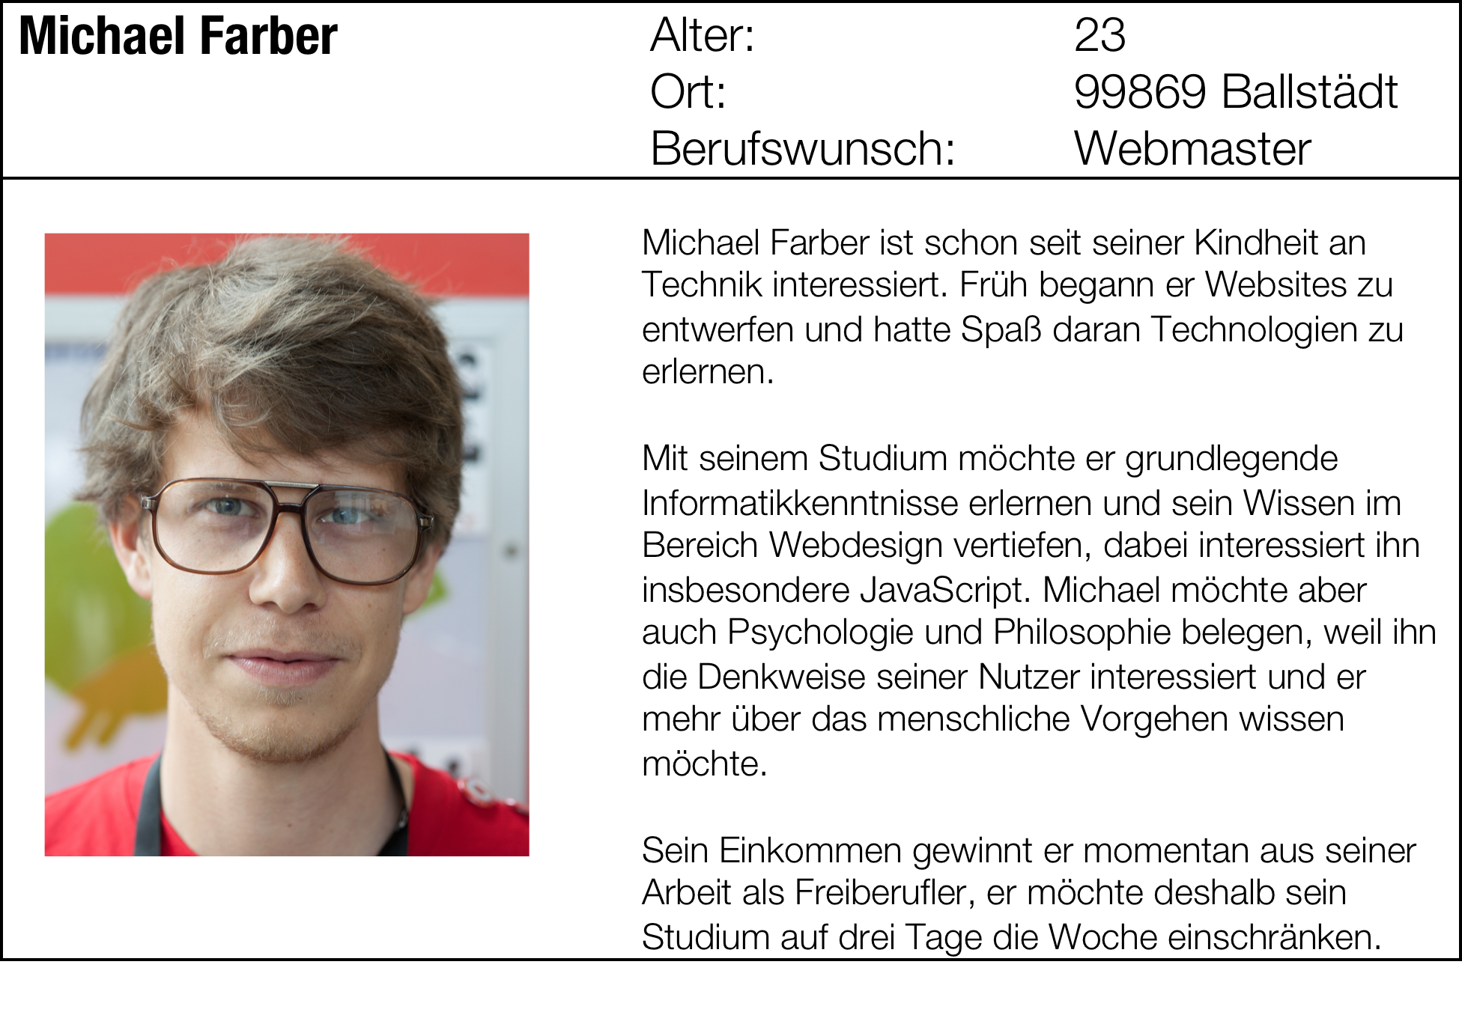
<Personas/>
Persona 1
Foto: https://secure.flickr.com/photos/re-publica/7157091518/

Slide 21
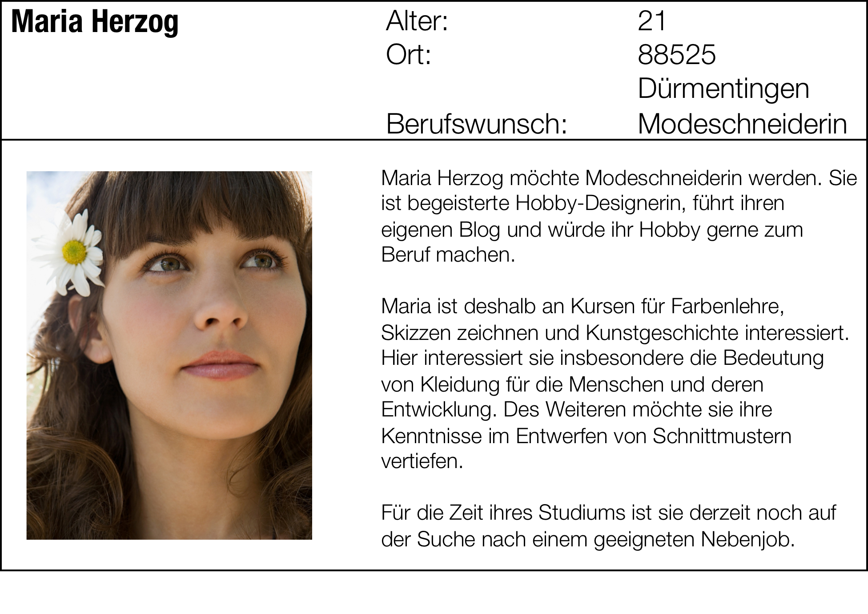
<Personas/>
Persona 2
Foto: https://secure.flickr.com/photos/josefseibel/4387492120/

Slide 22
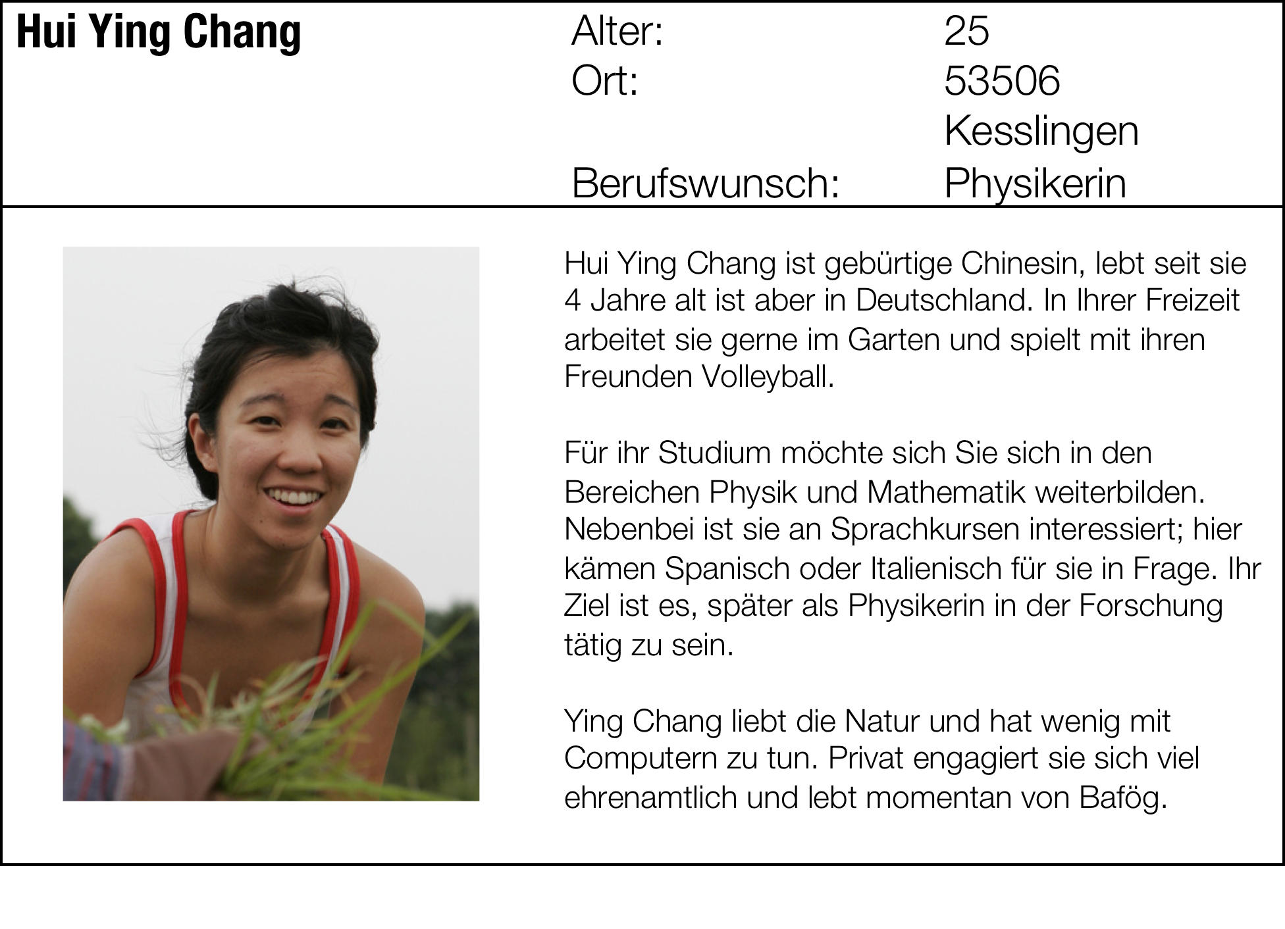
<Personas/>
Persona 3
Foto: https://secure.flickr.com/photos/h3nr0/4828903901/

Slide 23
<Projekt-Management>

Slide 24
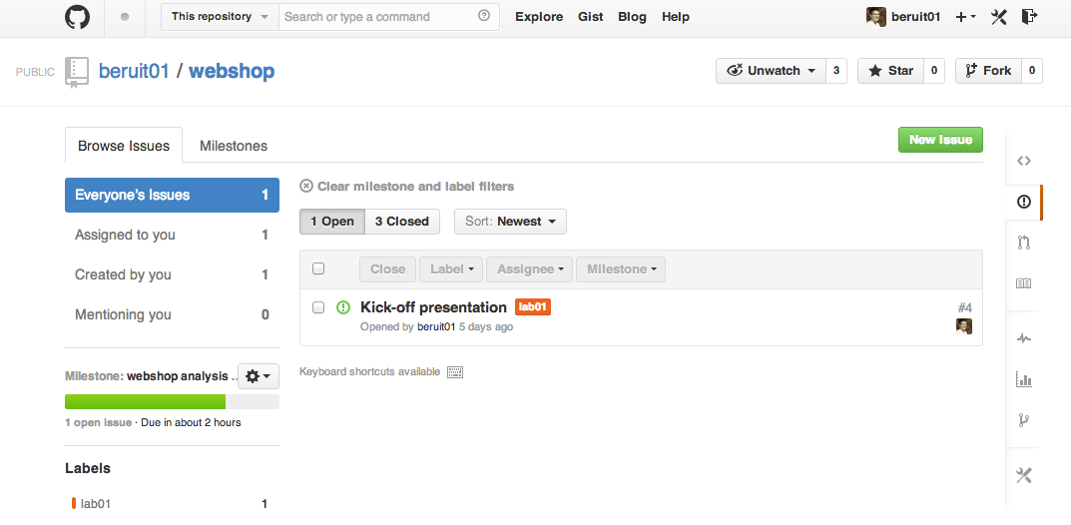
<Github/>
Womit wir unser Projekt organisieren

Slide 25
</presentation>

